Slide 1
Когда на руси появилось государство

Slide 2
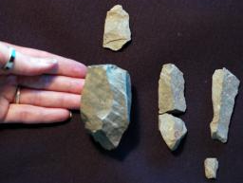

Slide 3
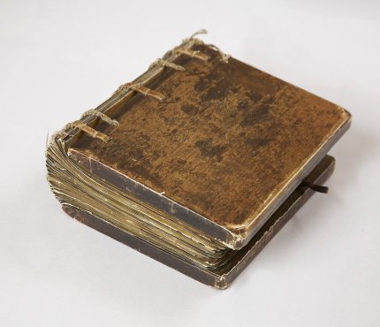

Slide 4
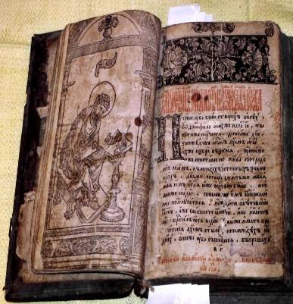
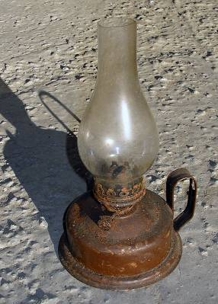

Slide 5
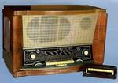
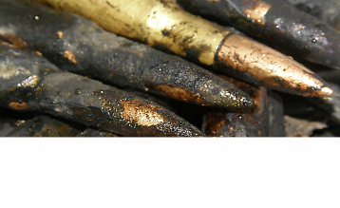
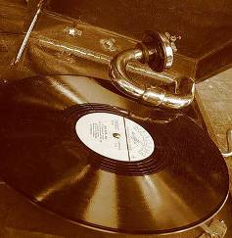

Slide 7
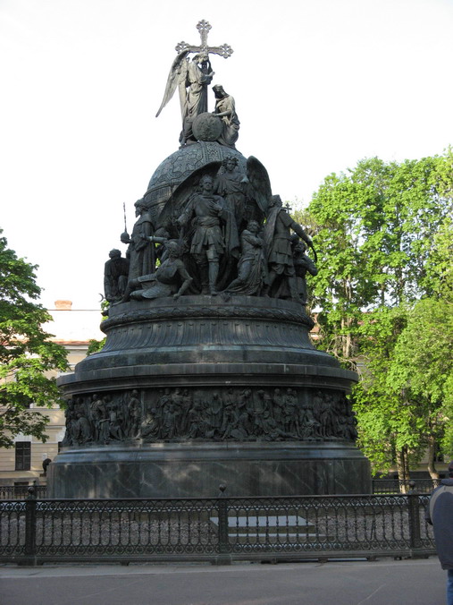
Памятник «Тысячелетие России в Нижнем Новгороде»
« Тысячелетие России»

Slide 9
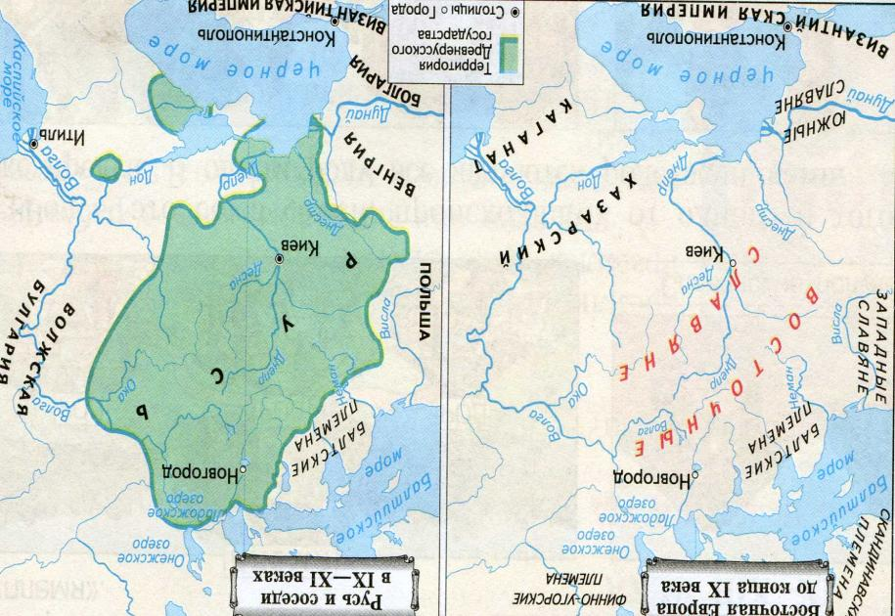

Slide 10
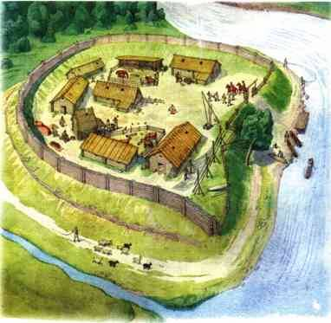

Slide 11
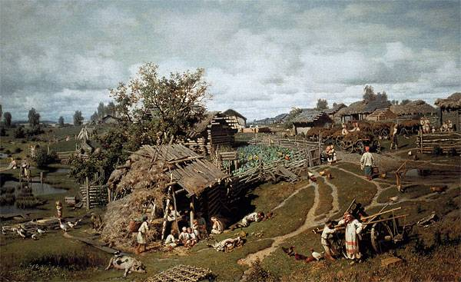

Slide 12
Славяне жили племенами - союзами родов, т. е. в одном поселке жители были связаны родственными узами и происходили от одного и того же предка.

Slide 13
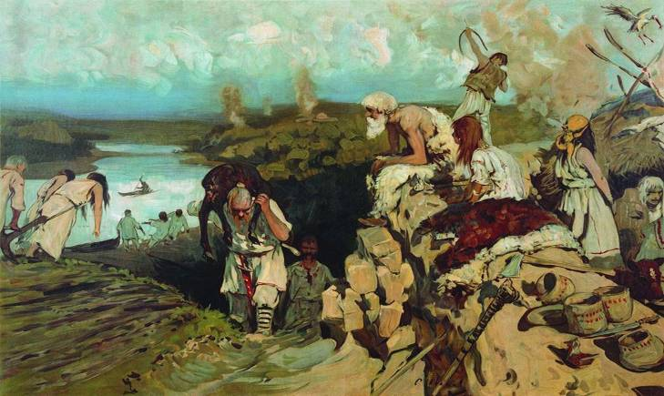
Главным занятием славян было земледелие. Славяне сеяли рожь, пшеницу, ячмень, просо. Нелегко было возделывать землю, особенно в лесной полосе: здесь ее надо было сначала отвоевать у леса.

Slide 14
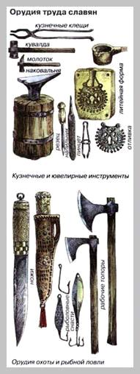
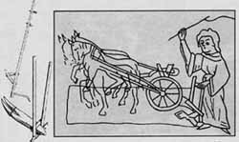
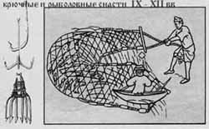
Кроме земледелия древние славяне также занимались разведением домашнего скота - овец, коров и свиней, охотились на разных зверей, ловили рыбу. Очень важным в хозяйственном отношении занятием было бортничество - собирание меда диких пчел.

Slide 15
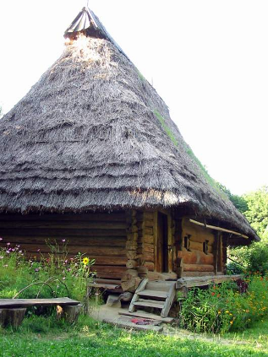
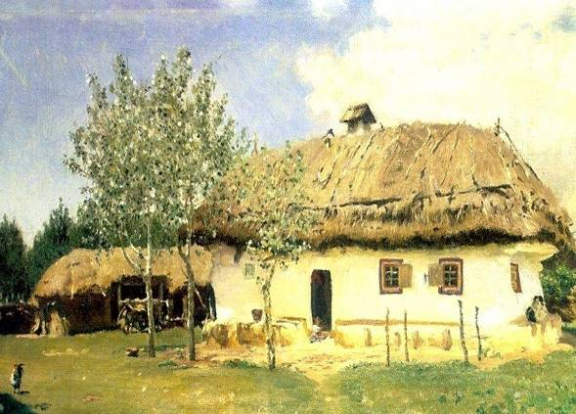
Жили они в наземных столбовых домах или полуземлянках, где устраивались каменные или глинобитные очаги и печи. В полуземлянках обитали в холодное время года, а в наземных постройках - летом.

Slide 16
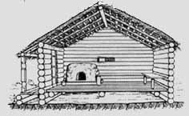
Печей и дымовых труб совсем не умели делать в древности, а устраивали среди жилищ очаги, где и разводили огонь, а дым уходил в отверстие в крыше или в стене. Скамьи, столы и вся домашняя утварь делались из дерева.

Slide 17
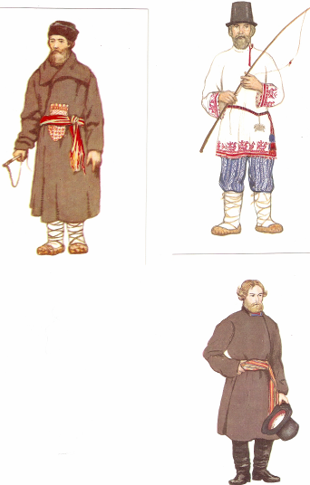
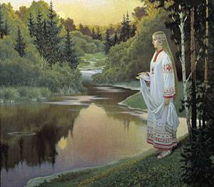
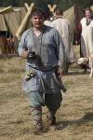
Из звериных шкур делали одежду для студеных зим. На ноги обыкновенно надевали лапти, позже научились делать и кожаную обувь. А летом, когда было тепло, мужчины носили только рубахи да штаны. Если приходилось им в жаркую пору сражаться, то снимали и рубаху, бились полунагие. Вместо рубахи часто накидывали на плечи кусок грубой ткани вроде плаща. Женская одежда — более длинные рубахи и такие же плащи, как у мужчин.

Slide 18
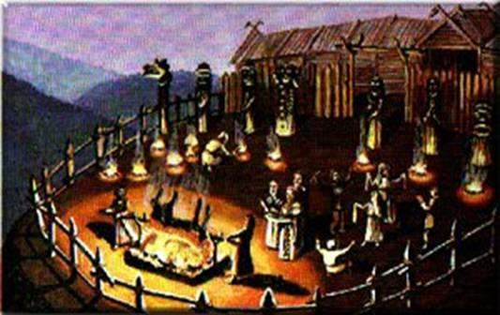
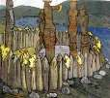
Древние славяне поклонялись своим богам и приносили им жертвы на специальной круглой площадке – капище. Посередине капища стояли идолы – деревянные изображения богов.

Slide 19
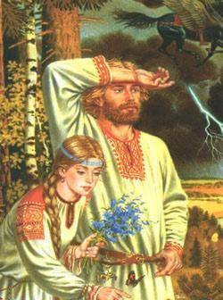
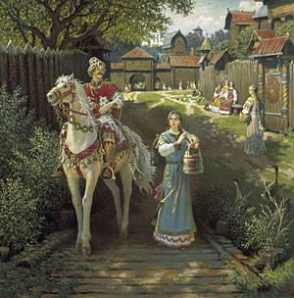
Постепенно в общественной жизни славян происходят важные изменения. Более тысячи лет назад славянские племена начинают объединяться, появляются богатые, защищенные крепостными стенами города.

Slide 20
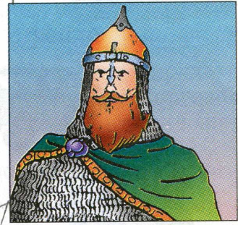

Slide 21
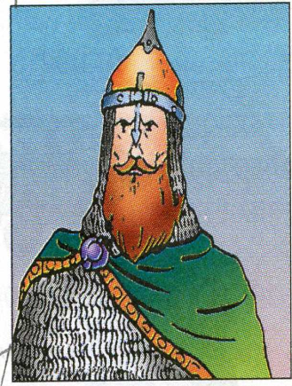
Один князь – одна вера.
Ещё через сто лет,в 988 году великий князь Владимир Святославич повелел всем жителям Руси принять христианство – новую веру в единого бога Иисуса Христа. Этот шаг был им сделан для сплочения разноплемённых жителей своего государства.

Slide 22
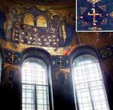
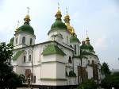
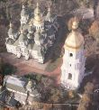
По всей стране стали уничтожать старых идолов, а на их месте возводить новые храмы. В столице государства – Киеве – был построен храм Святой Софии – Премудрости Божьей, самый красивый в то время храм Древнерусской земли.

Slide 23
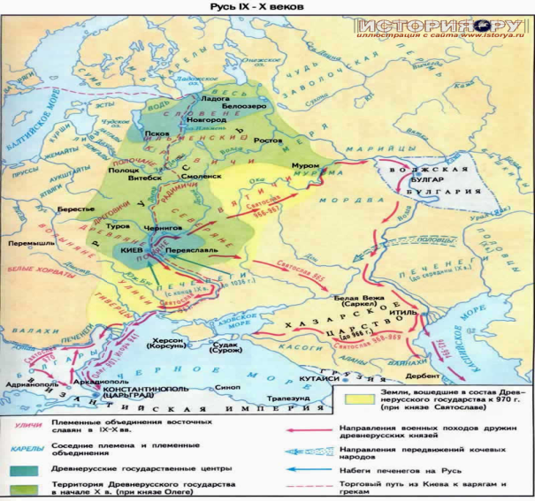
Русь 9 – 10 веков
Чуть более тысячи лет назад было создано первое государство с названием Русь, тогда же началась и история страны - России.

Slide 24
